Slide 1


Thủ công
Gấp máy bay đuôi rời
( Tiết 2)

Slide 2
Ôn bài cũ

Slide 3
Gấp máy bay đuôi rời
Bước 1:Cắt tờ giấy hình chữ nhật thành một hình vuông và một hình chữ nhật
Bước 2:Gấp đầu và cánh máy bay
Bước 3:Làm thân và đuôi máy bay
Bước 4:Lắp máy bay hoàn chỉnh và sử dụng

Slide 4
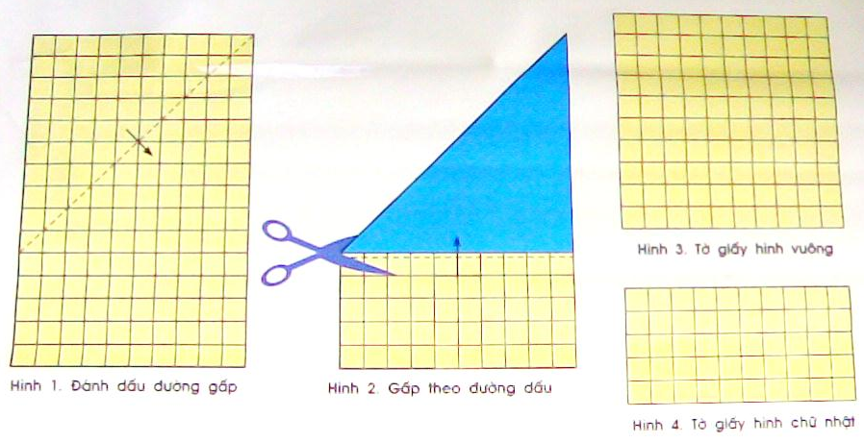
Bước 1:Cắt tờ giấy hình chữ nhật thành một hình vuông và một hình chữ nhật

Slide 5
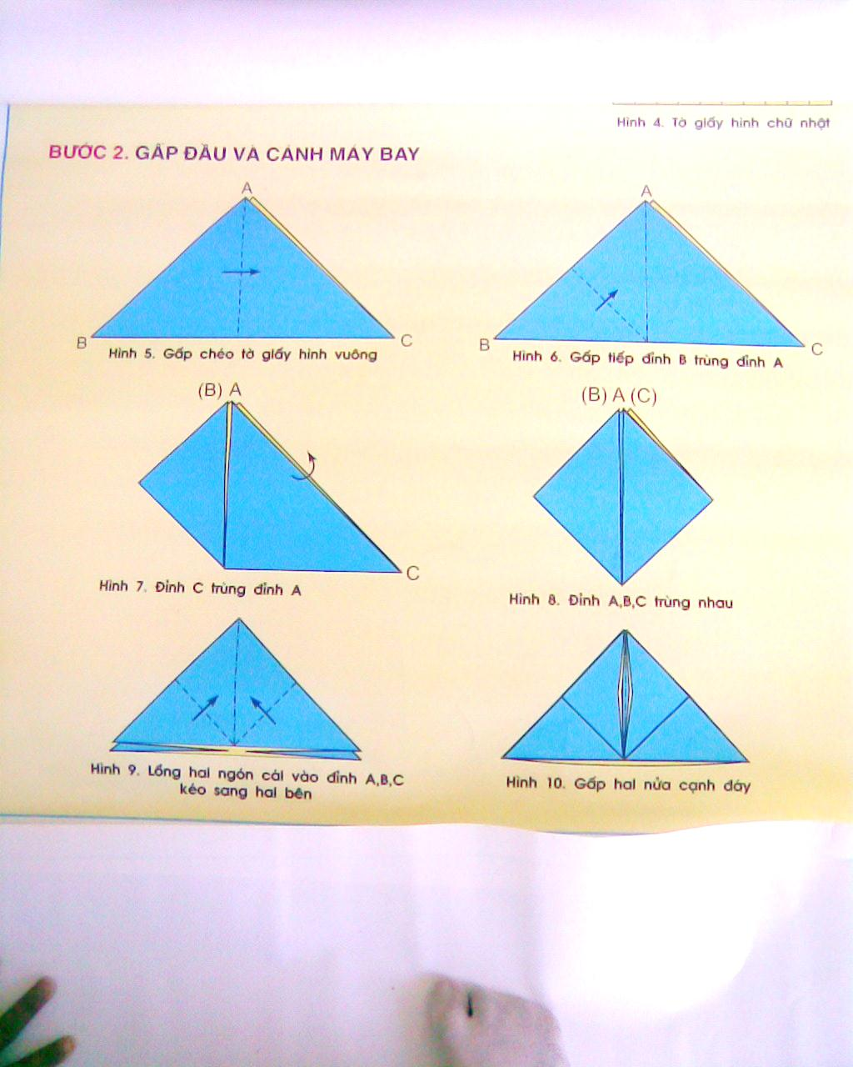
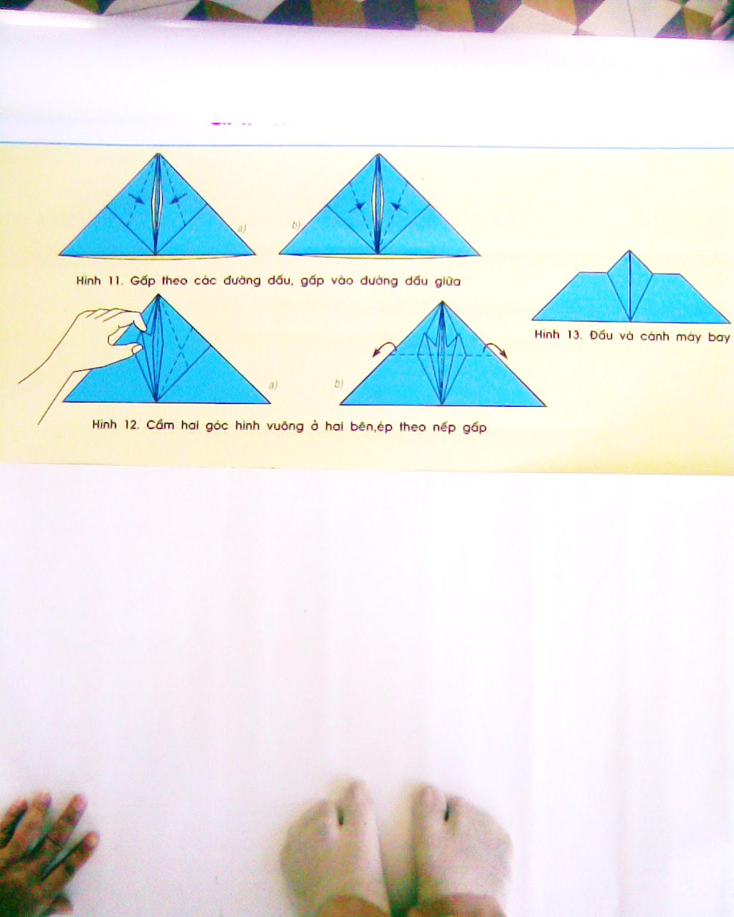
Bước 2:Gấp đầu và cánh máy bay

Slide 6
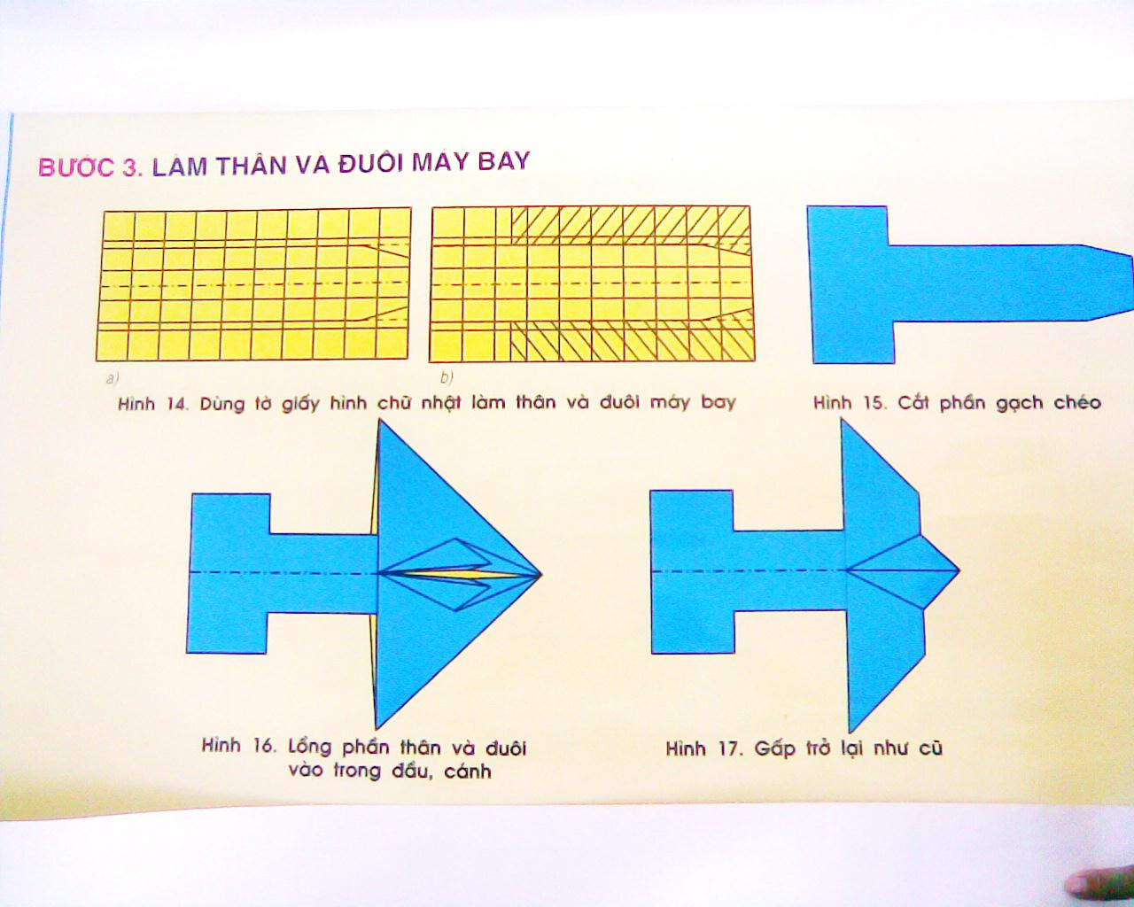
Bước 3:Làm thân và đuôi máy bay

Slide 7
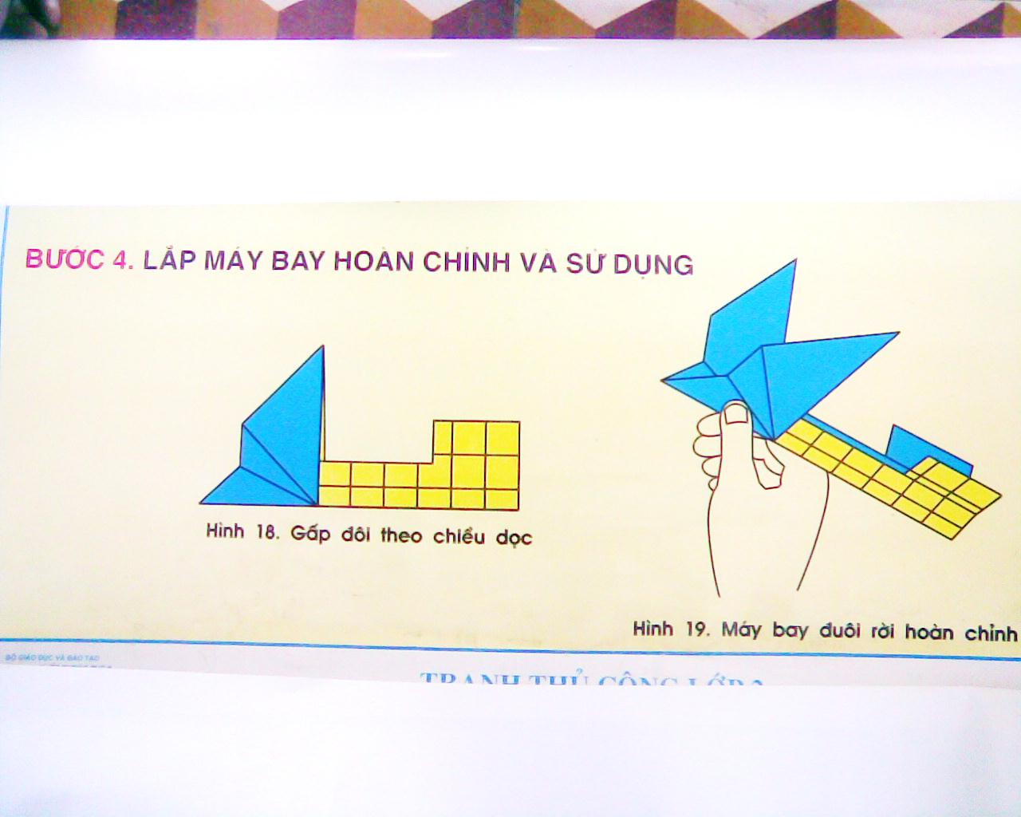
Bước 4:Lắp máy bay hoàn chỉnh và sử dụng

